Slide 1

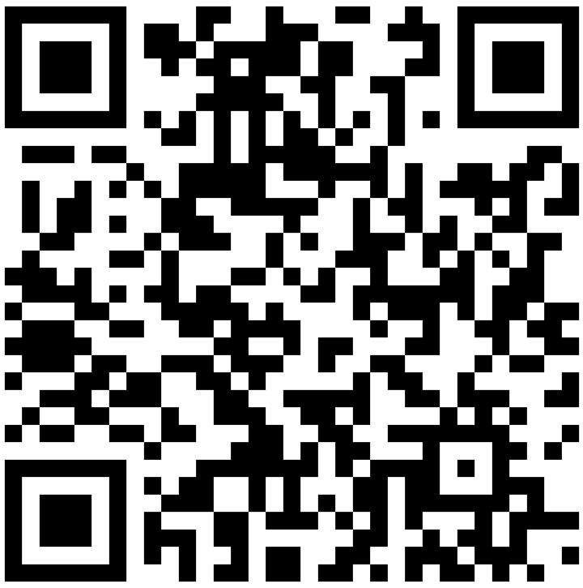
Herzlich Willkommen zum Fußballturnier 2023! Erste Spiele:
Platz 1
Platz 2
8:15 4AHEL – 2AHITN
8:15 3AFMBZ – 4AHITN

Slide 2
Nächste Spiele:
Platz 1
Platz 2
8:15 4AHEL – 2AHITN
8:27 3BHMBZ – 3BHME
8:15 3AFMBZ – 4AHITN
8:27 3AHEL – 2AHME

Slide 3
Nächste Spiele:
Platz 1
Platz 2
8:27 3BHMBZ – 3BHME
8:39 4AHME – 3AHMBZ
8:27 3AHEL – 2AHME
8:39 4BHME – 3AHME

Slide 4
Nächste Spiele:
Platz 1
Platz 2
8:39 4AHME – 3AHMBZ
8:51 2BHME – 3AHITN
8:39 4BHME – 3AHME
8:51 4BHMBZ – 4AHMBZ

Slide 5
Nächste Spiele:
Platz 1
Platz 2
8:51 2BHME – 3AHITN
9:03 2BHMBZ – 4AHEL
8:51 4BHMBZ – 4AHMBZ
9:03 1AHEL – 3AFMBZ

Slide 6
Nächste Spiele:
Platz 1
Platz 2
9:03 2BHMZ – 4AHEL
9:15 1AHME – 3BHMBZ
9:03 1AHEL – 3AFMBZ
9:15 1BHME – 3AHEL

Slide 7
Nächste Spiele:
Platz 1
Platz 2
9:15 1AHME – 3BHMBZ
9:27 2AHITN – 4AHME
9:15 1BHME – 3AHEL
9:27 4AHITN – 4BHME

Slide 8
Nächste Spiele:
Platz 1
Platz 2
9:27 2AHITN – 4AHME
9:39 3BHME – 2BHME
9:27 4AHITN – 4BHME
9:39 2AHME – 4BHMBZ

Slide 9
Nächste Spiele:
Platz 1
Platz 2
9:39 3BHME – 2BHME
9:51 3AHMBZ – 2BHMBZ
9:39 2AHME – 4BHMBZ
9:51 3AHME – 1AHEL

Slide 10
Nächste Spiele:
Platz 1
Platz 2
9:51 3AHMBZ – 2BHMBZ
10:03 3AHITN – 1AHME
9:51 3AHME – 1AHEL
10:03 4AHMBZ – 1BHME

Slide 11
Nächste Spiele:
Platz 1
Platz 2
10:03 3AHITN – 1AHME
10:15 4AHEL – 4AHME
10:03 4AHMBZ – 1BHME
10:15 3AFMBZ – 4BHME

Slide 12
Nächste Spiele:
Platz 1
Platz 2
10:15 4AHEL – 4AHME
10:27 3BHMBZ – 2BHME
10:15 3AFMBZ – 4BHME
10:27 3AHEL – 4BHMBZ

Slide 13
Nächste Spiele:
Platz 1
Platz 2
10:27 3BHMBZ – 2BHME
10:39 2AHITN – 3AHMBZ
10:27 3AHEL – 4BHMBZ
10:39 4AHITN – 3AHME

Slide 14
Nächste Spiele:
Platz 1
Platz 2
10:39 2AHITN – 3AHMBZ
10:51 3BHME – 3AHITN
10:39 4AHITN – 3AHME
10:51 2AHME – 4AHMBZ

Slide 15
Nächste Spiele:
Platz 1
Platz 2
10:51 3BHME – 3AHITN
11:03 2BHMBZ – 4AHME
10:51 2AHME – 4AHMBZ
11:03 1AHEL – 4BHME

Slide 16
Nächste Spiele:
Platz 1
Platz 2
11:03 2BHMBZ – 4AHME
11:15 1AHME – 2BHME
11:03 1AHEL – 4BHME
11:15 1BHME – 4BHMBZ

Slide 17
Nächste Spiele:
Platz 1
Platz 2
11:15 1AHME – 2BHME
11:27 3AHMBZ – 4AHEL
11:15 1BHME – 4BHMBZ
11:27 3AHME – 3AFMBZ

Slide 18
Nächste Spiele:
Platz 1
Platz 2
11:27 3AHMBZ – 4AHEL
11:39 3AHITN – 3BHMBZ
11:27 3AHME – 3AFMBZ
11:39 4AHMBZ – 3AHEL

Slide 19
Nächste Spiele:
Platz 1
Platz 2
11:39 3AHITN – 3BHMBZ
11:51 2AHITN – 2BHMBZ
11:39 4AHMBZ – 3AHEL
11:51 4AHITN – 1AHEL

Slide 20
Nächste Spiele:
Platz 1
Platz 2
11:51 2AHITN – 2BHMBZ
12:03 3BHME – 1AHME
11:51 4AHITN – 1AHEL
12:03 2AHME – 1BHME

Slide 21
Nächste Spiele:
Platz 1
Platz 2
12:03 3BHME – 1AHME
12:25 Kreuzspiele
12:03 2AHME – 1BHME
12:25 Kreuzspiele

Slide 22
Nächste Spiele:
Platz 1
Platz 2
12:25 Kreuzspiele
12:25 Kreuzspiele

